Slide 1

A better tomorrow is driven by drives
丹佛斯传动公司介绍

Slide 2





丹佛斯集团介绍
气候
4.6亿
现金流
/欧元
53亿
净销售额
/欧元
能源
2.2亿
研发费用
/欧元
43%
股东权益率
6%
销售增长率
5.7亿
营业利润
/欧元
包含其它收入和费用
基础建设
23.2亿
股东权益
/欧元
食品
2016财务数据
Notes:
CLIMATE
While meeting the global climate challenge, our products also contribute to human productivity and well-being indoors by optimizing heating, ventilation and air conditioning systems.
ENERGY
No matter what we do, the goal is to optimize performance, increase efficiency and minimize waste. This means that our technologies enable our customers and society as a whole to get more from less.
INFRASTRUCTURE
We help build the roads, buildings and energy systems for the world’s
growing cities and support progress for people, communities and businesses across the world.
FOOD
Our solutions meet the constant
need for more and better food by improving agricultural productivity and keeping food fresh all the way
to consumers with minimum waste.

Slide 3


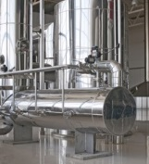
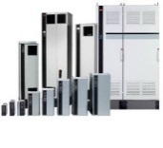
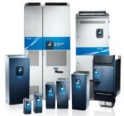


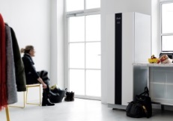

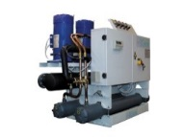
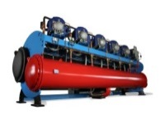

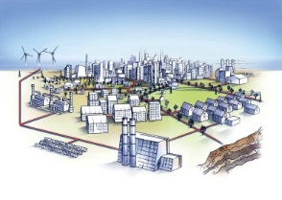


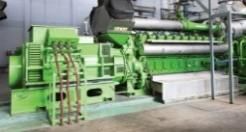
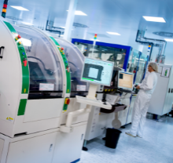


丹佛斯 业务范围
DANFOSS
动力系统
业务占比：30%
DANFOSS
制 冷
业务占比：29%
DANFOSS
传 动
业务占比：25%
DANFOSS
供 热
业务占比：16%
静液压
#2
制冷与空调控制
#1
低压变频器VLT+VACON+HOLIP
#2
住宅供热
#1
工作系统
#1
商用压缩机
#2
新能源
#1
区域能源
#1
控制器件
#2
工业自动化
#2
硅电力
#6
水利平衡
#2
Notes:
Strong #1 and #2 market positions according to Core & Clear strategy

Slide 4
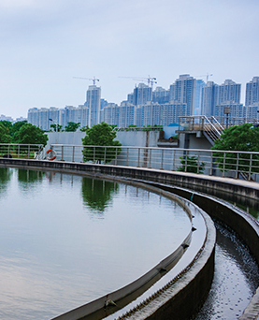
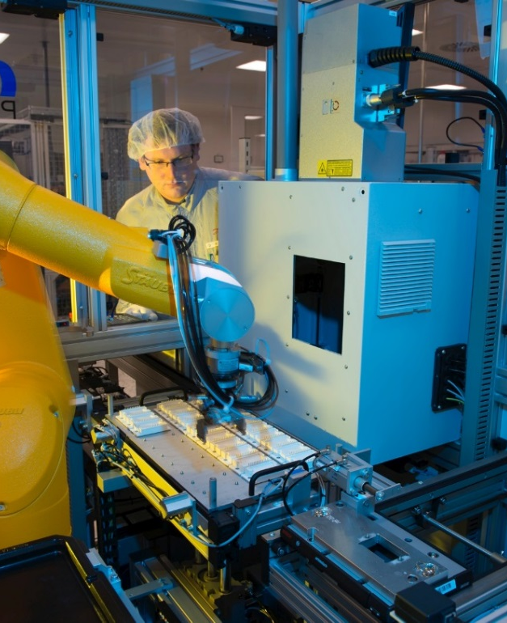
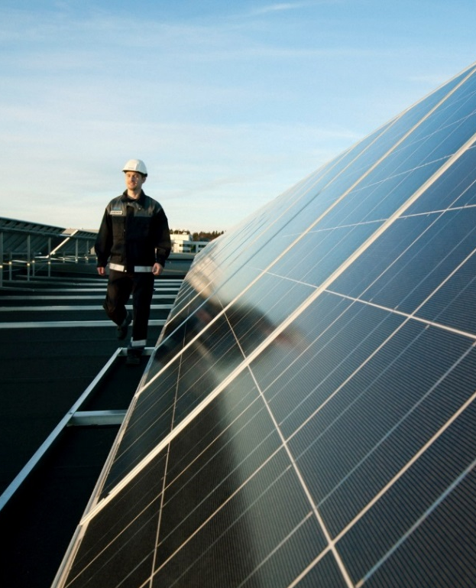
丹佛斯传动业务范围
低压变频器
#2
亿欧元 净销售额
11.5
部门销售占比
89%
硅电力
#6
亿欧元 净销售额
1.1
部门销售占比
8%
太阳能逆变器
(#1 SMA)
亿欧元 净销售额
0.4
部门销售占比
3%

Slide 5











丹佛斯传动业务数据
遍及全球超过
50
个国家
年营业额
13亿欧元
功率范围从
0.18kW
到 5.3MW
4700
名传动专家
19M
累积交货台数
首台变频器产于
1968
超过
80
销售和服务公司
100%
专注变频器, 兼容所有的
自动化和电机驱动系统
10
生产制造工厂
200
合作伙伴公司
9 大研发中心和
4 应用开发中心
Notes:
We never compete with you for the same customers. We are a pure drives company, your best supplier.

Slide 6
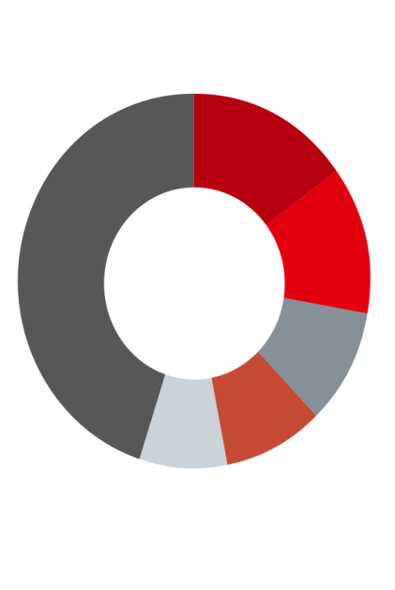

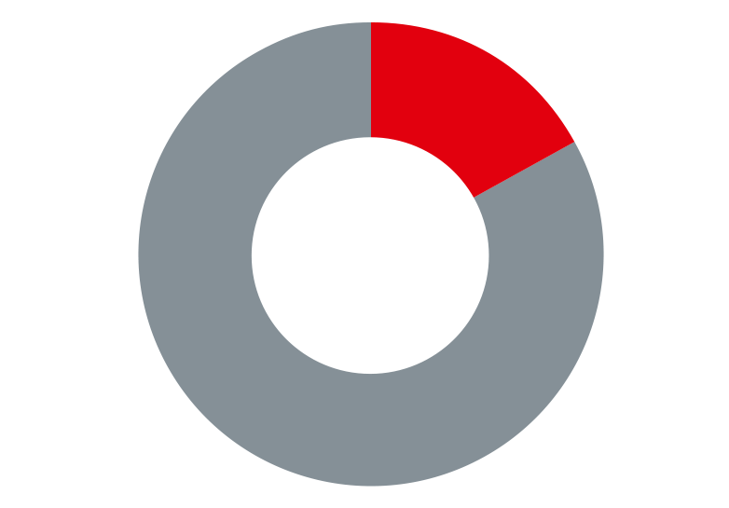
低压变频器 市场竞争分布
丹佛斯传动 DKK 11.5亿欧元
  全球市场主要品牌份额 2016
  主要品牌市场份额变化
  2009 vs 2016
Percentage points
ABB
ABB
-2
Other
15%
45%
Danfoss
4
13%
Danfoss
Siemens
-3
10%
Siemens
9%
Rockwell
3
8%
Rockwell
全球低压变频器市场规模
88亿欧元
Schneider
Schneider
2
数据来源：IHS

Slide 7
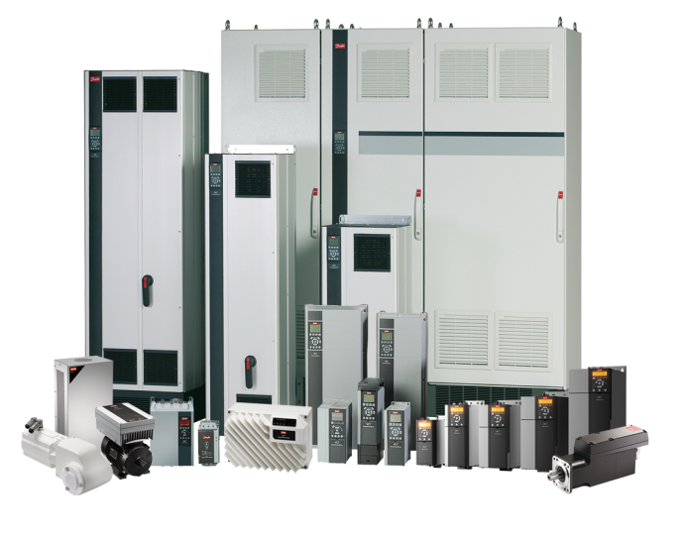
通过产品的领导性，独立性，灵活性，杰出的连通性和持续不断的创新性，丹佛斯的产品远超客户的期望
VLT®
变频器
(0.18 – 1,400 kW)
分布式变频器
集成伺服控制器
软启动器
电源选件
(滤波器)
软件工具
太阳能逆变器
(SMA供应商)
功率模块
风电行业
客户定制化功率模块
Notes:
By joining forces we are able to offer a broader, deeper and even more competitive and innovative product and service portfolio to our customers through investing significantly in R&D and sales.

Slide 8
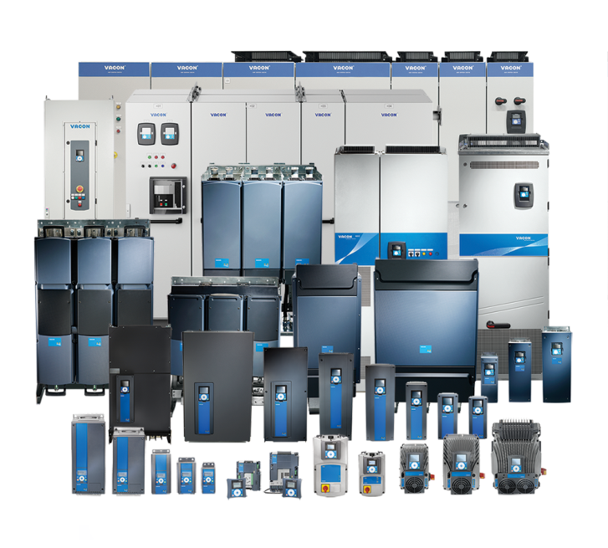
通过产品的领导性，独立性，灵活性，杰出的连通性和持续不断的创新性，丹佛斯的产品远超客户的期望
VACON®
风冷与水冷变频器
(0.25 – 5,300 kW)
分布式变频器
主动前端变频器（AFE）
工业系统变频器
并网变流器
客户定制化解决方案
太阳能逆变器
风能变流器
软件工具
Notes:
By joining forces we are able to offer a broader, deeper and even more competitive and innovative product and service portfolio to our customers through investing significantly in R&D and sales.

Slide 9
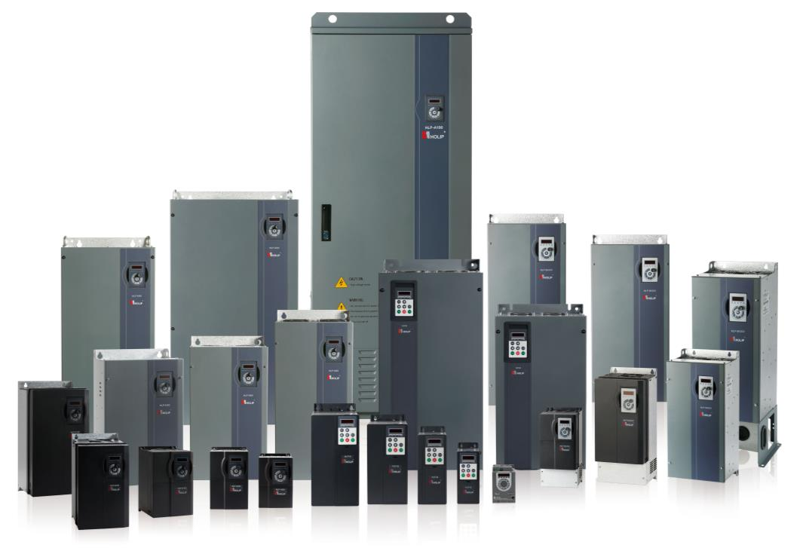
通过产品的领导性，独立性，灵活性，杰出的连通性和持续不断的创新性，丹佛斯的产品远超客户的期望
HOLIP®
通用型变频器
(0.375 – 450 kW)
G100恒转矩型
G110低负载型
C100迷你型
行业专用型变频器
空压机双变频器型SK200
空压机SK190/110
印刷SD100
包装C150

Slide 10

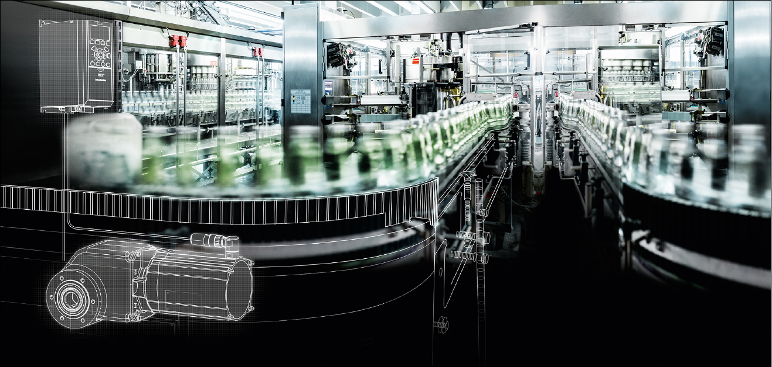
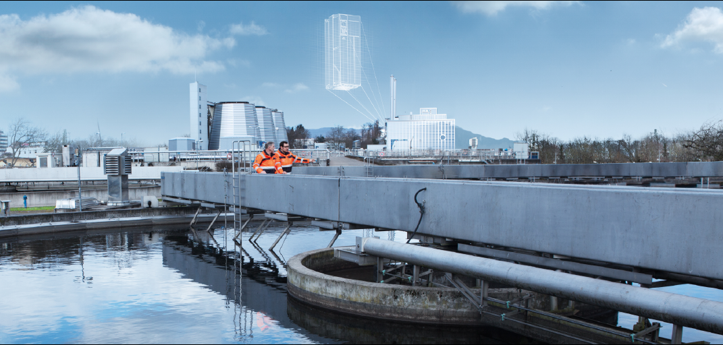

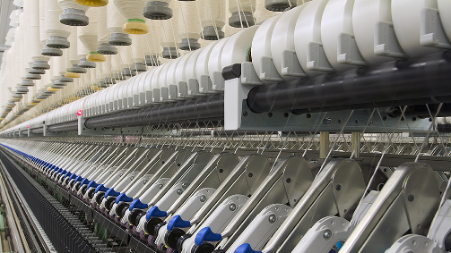

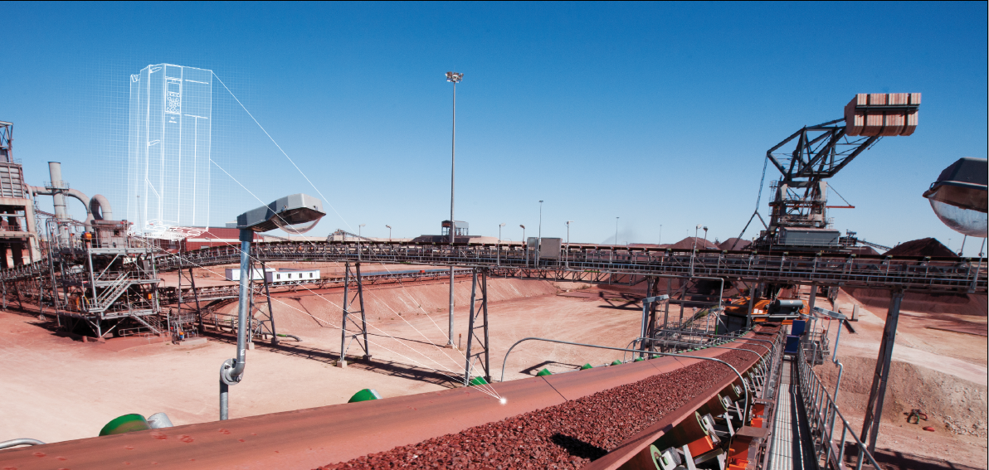
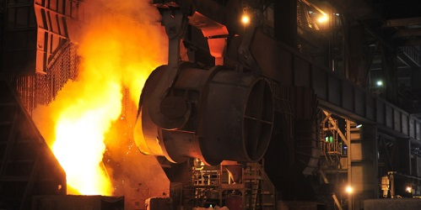
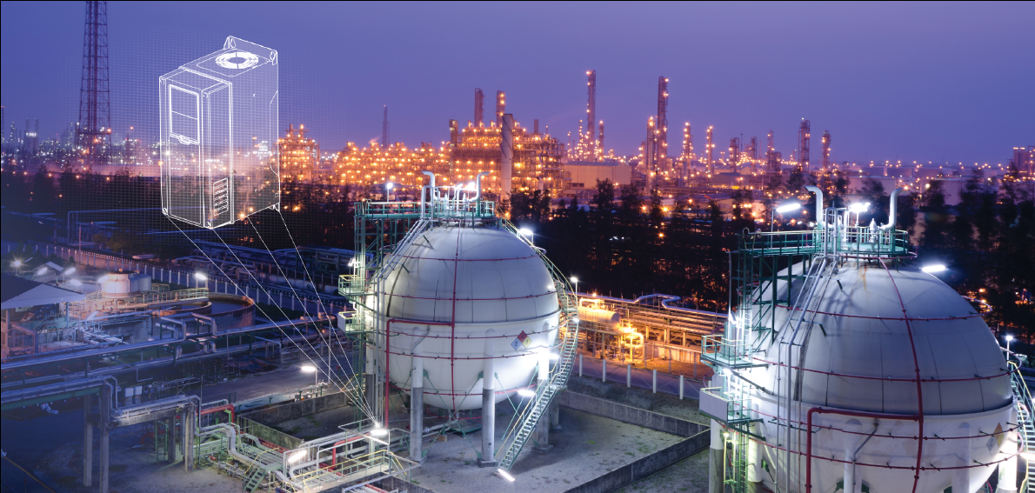



丹佛斯专注行业应用
暖通空调和制冷 | 食品饮料和包装 | 水及污水处理 | 油气开采
纺织 | 船舶和海工 | 采矿 | 冶金和能源
化工 | 起重提升 | 电梯扶梯 | 造纸

Slide 11

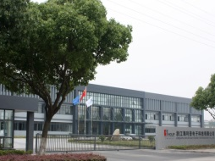
中国：丹佛斯的第二家乡市场
12
哈尔滨
家销售分公司
乌鲁木齐
北京
沈阳
14
辽宁鞍山
天津
天津武清
个销售办事处
青岛
徐州
苏州
8
西安
南京
上海
武汉
浙江海盐
家法人实体
成都
杭州
长沙
3
广州
个生产基地
香港
海盐传动产品工厂
厂房面积： 39,000 平米
工厂产能: 1,800,000台/年
Notes:
Wuqing Campus is Danfoss’ largest production base in Asia Pacific, hosting Danfoss (Tianjin) Co., Ltd and Danfoss Semco (Tianjin) Fire Protection Equipment Co., Ltd. Danfoss’ RC, CC, HS and DEN divisions have set up production and lab facilities here.
武清工业园区是丹佛斯在亚太地区最大的生产基地，设有丹佛斯（天津）有限公司及丹佛斯Semco（天津）消防设备有限公司。丹佛斯气候与能源领域五大部门中的四个（RC、CC、HS、DEN）在武清有生产和研发设施。
Haiyan has become Danfoss’ Second Campus in China, hosting Zhejiang Holip Electronic Technology Co., Ltd, Danfoss Micro Channel Heat Exchanger (Jiaxing) Co., Ltd, and Danfoss (Hangzhou) Plate Exchanger Co., Ltd Haiyan Branch. Danfoss’ PE, RC, CC, DEN and PS divisions have set up production and lab facilities here.
浙江海盐是丹佛斯在华第二工业园区，设有浙江海利普电子科技有限公司、丹佛斯微通道换热器（嘉兴）有限公司、丹佛斯（杭州）板式换热器有限公司海盐分公司。丹佛斯气候与能源领域五大部门中的四个（PE、RC、CC、DEN）以及丹佛斯动力系统解决方案在海盐有生产和研发设施。

Slide 12




丹佛斯中国传动业务
丹佛斯传动是电机驱动应用中能源优化技术的世界领导者
– 是与您目标一致的变频器合作伙伴
20年在中国的发展历程:
1996年，正式进入中国
2002年，丹佛斯天津工厂建立
2003年 伟肯苏州工厂建立
2005年，收购海利普变频器
2006年, 建立北京研发中心
2008年, 海盐建立新传动工厂
2014年, 丹佛斯与伟肯公司合并
#3
中国排名第3的低压变频器供应商
优势核心行业:
电梯和扶梯
食品饮料包装
暖通空调和制冷
纺织
船舶和海工
起重和提升
新能源 – 风电，太阳能
造纸、冶金
中国传动部业务
2016年变频器销售额近15亿人民币
中国区变频器销售台数超过2百万台
丹佛斯全球销售区域排名第二
中国传动部员工超过900名
Notes:
Value propositions:
The AC drives partner that shares your goals
Delivered drives
Danfoss Drives (global no. 2) has sold 18.5 M units to date, Q1 2016
Compare to competition:
ABB (global no.1) has sold 10M units
Yaskawa (global no.5) has sold 20M units.

Slide 13
扎根中国，24/7全球服务
DrivePro®
延长保修
备用配件
交互
预防性维修
改造
升级
开机
远程专家支持
哈尔滨
乌鲁木齐
北京
沈阳
天津
青岛
西安
南京
苏州
上海
成都
武汉
杭州
丹佛斯传动服务中心
广州
香港
丹佛斯授权服务站

Slide 14
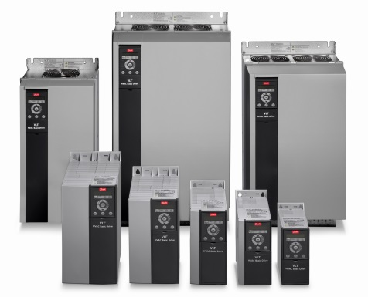
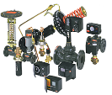
Hot Chain
热链
我们帮助治理雾霾
减少大气污染和降低二氧化碳排放的挑战
中国承诺2020年实现二氧化碳排放强度与2005年相比降低40-45%
2015年煤炭消耗量占一次能源消耗量的64.0%
平均每平方米供热面积能耗20千克标煤，是欧洲同样能耗的两倍
在供暖季空气质量指数显著偏高
为可持续化城市发展“加温”
使用可再生能源和余热
更高的管网输送效率
样板城市：
北京
西安
长春
鞍山
本溪

Slide 15
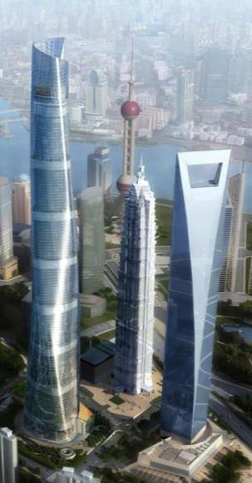


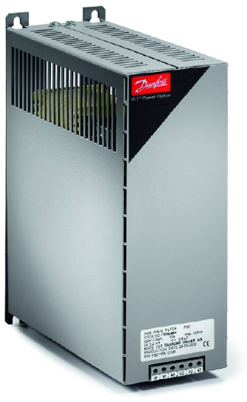

Green Building
绿色建筑
我们帮助实现绿色建筑
可持续的城镇化
每年新增建筑面积达到20亿平方米
建筑能源消耗占全社会总能耗的30%
暖通空调系统能耗占建筑能耗的1/3
十二五期间实现绿色建筑近5亿平方米
舒适绿色生活
  超过6700个动态压差平衡型电动调节阀以及700台变频器应用于中国目前最高建筑的暖通系统中
54%
通过丹佛斯变频器和调节阀降低上海中心的能耗水平
项目足迹：
CCTV中央电视台
金茂大厦
国家大剧院
上海虹桥枢纽

Slide 16

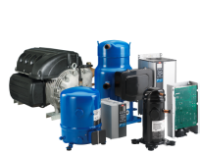



Electric Motor Efficiency
电机效能
我们帮助保护数据安全
信息技术基础设施—数据中心
高耗能行业排名第五
占国家电力消耗的2%
电费支付占运行成本的1/3
空调耗电占总体耗电量的40%
丹佛斯变频控制压缩机为数据中心“降温”
精确平稳的温度与湿度控制
实现节能32%，投资回报1.5年
±0.3℃
提升数据中心的温度和湿度控制精度

Slide 17
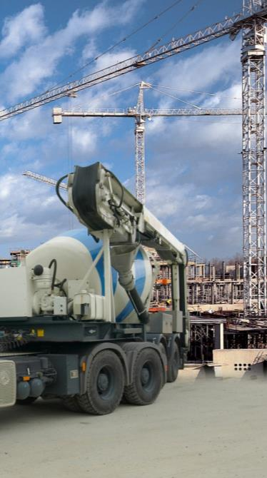
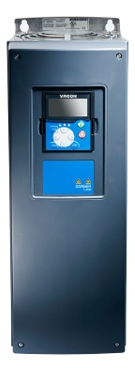
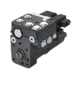





我们帮助城市与基础设施建设
Motion Efficiency
移动效能
城镇化 —— 中国经济发展的推动力
中国城镇化率达到56.1%
中国地、县级市共有658个
新增城镇人口达到一亿
80万建筑与物料搬运机械，年均增长约7%
为高效运转提供动力
为不同领域的移动提升应用提供专门技术
引擎更紧凑，燃料更节省
54%
丹佛斯动力传动解决方案节省能源消耗

Slide 18
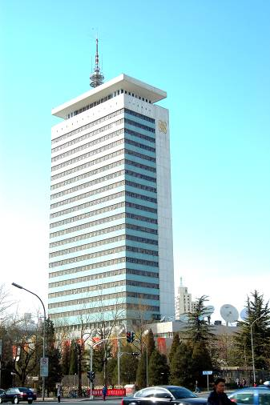
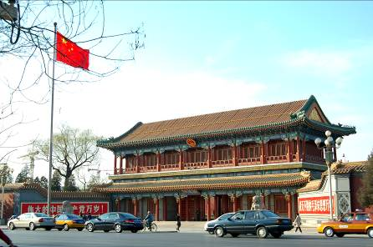
丹佛斯变频器在中国所服务的部分用户
北京中央电视台大楼
中央空调系统以及消防系统
131台（4.0-90KW）
北京中南海怀仁堂，101和102工程
中央空调水泵及新风系统
37台（3.0-55KW）

Slide 19
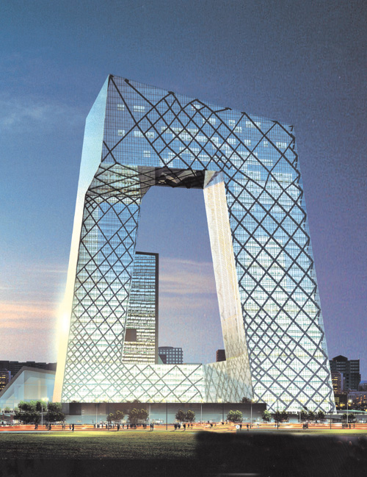
丹佛斯变频器在中国所服务的部分用户
新CCTV大楼
冷冻水系统和空调箱AHU
131 pcs（4.0-160KW）

Slide 20
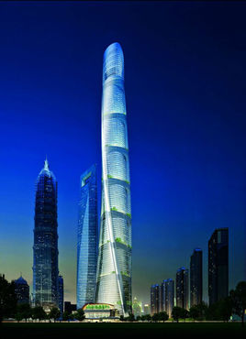
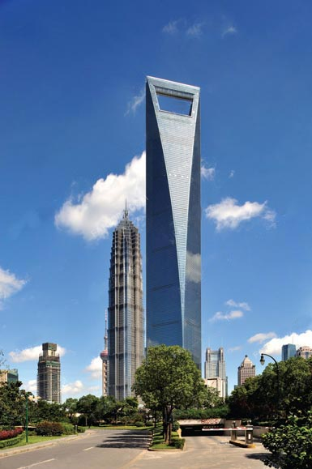
丹佛斯变频器在中国所服务的部分用户
上海中心
600 pcs（1.1-315KW）
上海环球金融中心
427 pcs（2.2-18.5KW）

Slide 21


丹佛斯变频器在中国所服务的部分用户
北京首都国际机场
中央空调冷冻站，风机系统以及供热水泵系统
281台（1.1-315KW）
上海浦东国际机场
中央空调冷冻站，风机系统
152台（1.1-355KW）

Slide 22
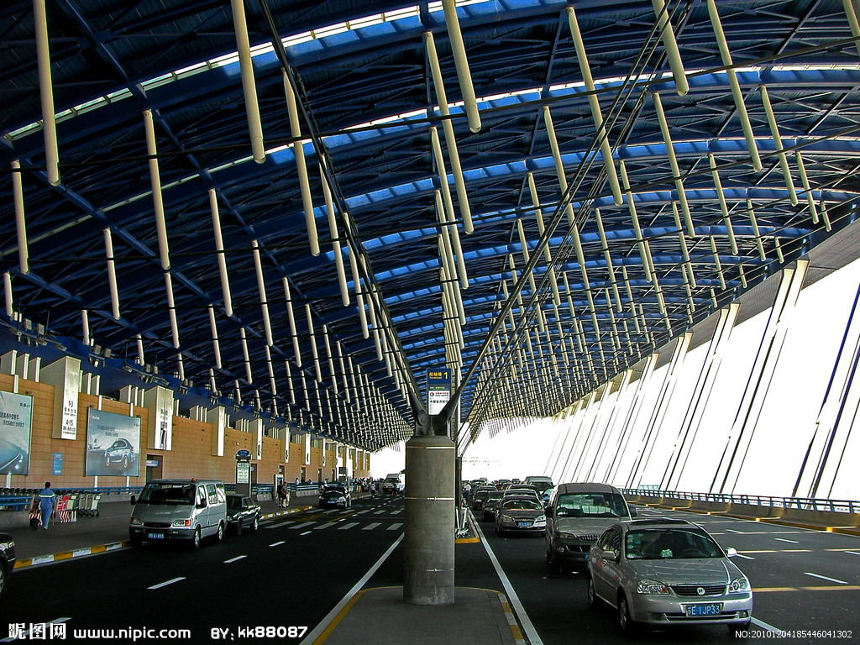
丹佛斯变频器在中国所服务的部分用户
上海虹桥综合交通枢纽
中央空调冷冻站，风机系统以及供热水泵系统
600台，FC102+AHF（1.1-250KW）
我们服务机场客户还有：
成都双流机场
重庆江北机场
昆明机场
广州白云机场
天津新机场
青岛流亭国际机场
深圳机场
南京禄口机场
…………

Slide 23
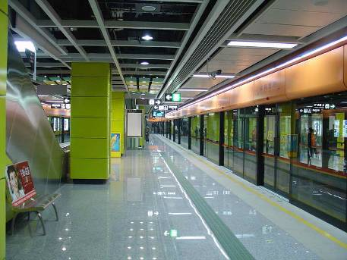
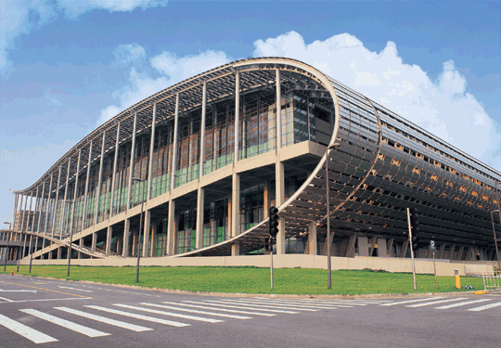
丹佛斯变频器在中国所服务的部分用户
广州地铁2-5号线
中央冷站水泵，车站空调风系统
60台（11-110KW）
广州国际会展中心
中央空调冷冻水泵，风机系统
192台（37-110KW）

Slide 24

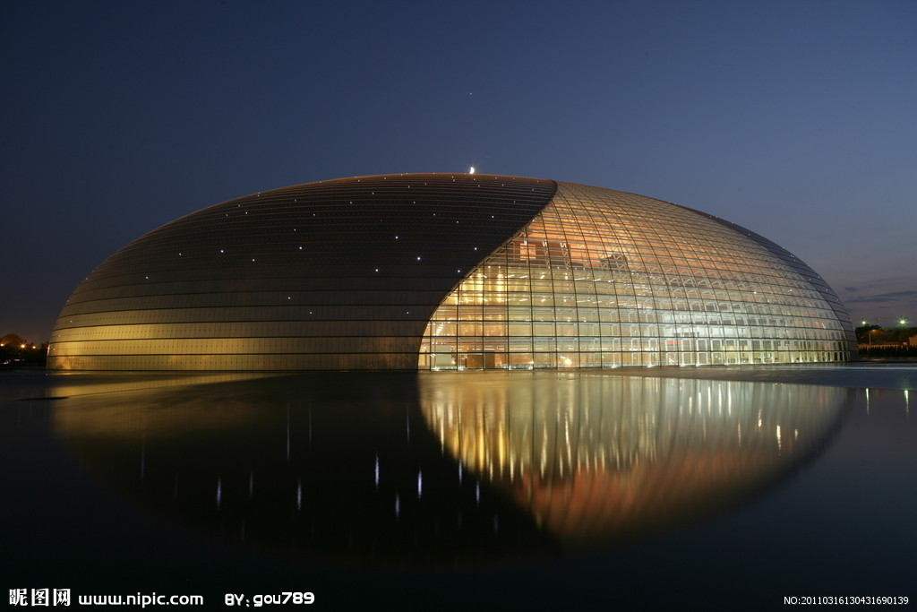
丹佛斯变频器在中国所服务的部分用户
上海地铁2、9、10号线
车站空调风系统、隧道通风系统
约400台变频器（11-132KW）
80台软启动器（75-132KW）
北京国家大剧院
中央空调冷冻水泵，风机系统
102台（1.1-90KW）

Slide 25

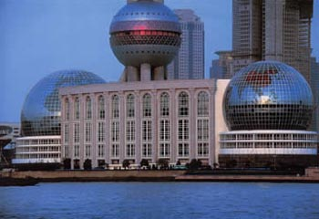
丹佛斯变频器在中国所服务的部分用户
香港迪斯尼乐园 中央空调集中冷站水泵
上海迪斯尼乐园 中央空调 300台丹佛斯柜机
上海国际会议中心
中央空调水泵风机系统
53台（4-75KW）

Slide 26

A better tomorrow is
driven by drives

